Slide 1
1차년도 (2021.03-2022.02)
AI 기반의 차세대 의료진단시스템 구축 연구
정기 회의
20210910

Slide 2
Issue summary
스캐너 | 9/03 | 9/10
데이터 | 버전별 분포 결과 생성 | 데이터 정리 요청 데이터 일부 삭제 및 보존 데이터 리포트 업데이트 E:\00. data_report \DATA report_seegene_20210910 스캐너별 데이터 업로드 'new scanner 1': E:\ai_solution_test\work_test1 'new scanner2': E:\ai_solution_test\work_test2 old scanner :' E:\ai_solution_test\work_image_files.
위장
대장 | Feature_cube 개발 완료: 87% LossDiff 업데이트 중 | Graph CNN 업데이트 : NET 버전에 대한 업데이트 시행 LossDiff 업데이트 및 슬라이드 재학습 Feature cube: 업데이트 lossdiff로 학습 시작 (9/8)
기타 | 스캐너별 이미지 변동성 : 해결 사례들을 조사하고 있으나, 해당 이슈는 발생 가능성이 다분하여, 해결이 필요한 이슈중 하나로 보임 (챌린지 존재) https://midog2021.grand-challenge.org/ 변동성 관련 조사 사항 다음주 발표 예정 (will’) | Stomach 모델 기준으로 변동성 테스트 진행중 (will’) Literature review 기준 색상을 메인 이슈로 잡고 진행중 모델 생성은 완료 -> 테스트 대기중

Slide 3
Issue summary
현미경 | 9/03 | 9/10
데이터 | 어노테이션 E:\01. 현미경 이미지 통합\파일럿용 20210528 colon 전문의 annotation\2021.08 colon 2차-4 (978장) E:\01. 현미경 이미지 통합\파일럿용 20210528 colon 전문의 annotation\2021.09 colon 2차-5 (853장) 정상 이미지 테스트 E:\01. 현미경 이미지 통합\20210901 segmentation 여부확인test(N 검체로 test)\대장 N 케이스\2021.08.31 촬영 | 어노테이션 파일럿용 20210528 colon 전문의 annotation\2021.09 colon 2차-6 (1245장) 데이터 혼용 이슈 확인 결과 정상 사용 Detection/noisefilter/ binary/통합모델 : 위장 Segmentation: 대장
노이즈 필터 | 오분류 이미지에 대한 실험 노이즈 이미지 대응 수준을 통합 모델에서 테스트 추가 분류 요청이 필요한것으로 확인 이슈 노이즈 이미지 분류 완료(‘씨젠) | 이슈 노이즈 분류 결과를 통해 모델 선택(‘jj) Model 4 선택 optimal threshold 선택 실험 중
분류기 | -
디텍터 | 코드-매뉴얼 작성 및 전달 완료 (‘강현정-> 홍성래) | 코드 수정 중
segmentation | 추가 데이터로 모델 업데이트 (‘강현정) Deeplabv3 MaskRCNN 정상 이미지에 대한 모델 예측 현황 실험(‘강현정) 발표 예정 | 코드 수정 및 segmentation 업데이트 진행중(‘홍성래) Colon -2차 5 적용 실험 (‘홍성래)
기타

Slide 4
스캐너 기반 시스템
NET 업데이트 – 2차

Slide 5
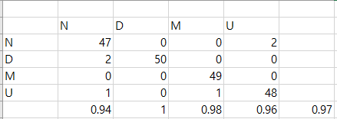
NET 대장 슬라이드 (내부 테스트)
Graph CNN
Patch level model accuracy for D,M,N,NET(U) :
97.83%
Slide level model acc : 92.0%
 |  | N | NET | D | M
AI 예측 | N | 42 | 0 | 0 | 0
 | NET | 5 | 50 | 0 | 0
 | D | 3 | 0 | 44 | 2
 | M | 0 | 0 | 6 | 48
 |  | 50 | 50 | 50 | 50
Feature_cube (*)
Patch level model accuracy for D,M,N,NET(U) : 90.%
학습이 되지 않는 이슈가 있어서, 현재 lossDiff 모델을 우선적으로 적용하여 실험 중
Slide level model acc: 87%
설치 위치:
C:\Users\kaist08\Desktop\backup\FeatureMap_based_system\colon_4class_framework_ori
서버 메모리 이슈로 정확한 서버 테스트는 진행하지 못함
LossDiff 업데이트: threshold 값을 높여서 제거되는 이미지의 수를 줄여서 재학습
해당 모델을 feature cube에 적용 예정
2020.12.31
Featurecube 4class

Slide 6
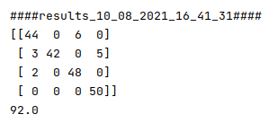
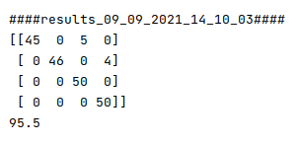
NET 대장 슬라이드 (내부 테스트)
Graph CNN
Patch level model accuracy for D,M,N,NET(U) :
1차: 97.83%
2차: 96%
Slide level model acc :
1차: 92.0%
2차 업데이트 : 95.5 %
LossDiff의 threshold 값을 완화하여, 좀더 일반화된 모델을 유도함 (패치 수 증가)
 |  | N | NET | D | M
AI 예측 | N | 48 | 0 | 6 | 0
 | NET | 0 | 50 | 0 | 5
 | D | 2 | 0 | 44 | 3
 | M | 0 | 0 | 0 | 42
 |  | 50 | 50 | 50 | 50
 |  | N | NET | D | M
AI 예측 | N | 50 | 0 | 5 | 0
 | NET | 0 | 50 | 0 | 4
 | D | 0 | 0 | 45 | 0
 | M | 0 | 0 | 0 | 46
 |  | 50 | 50 | 50 | 50

Slide 7
NET 대장 슬라이드 (내부 테스트)
Graph CNN
Patch level model accuracy for D,M,N,NET(U) :
1차: 97.83%
2차: 96%
Slide level model acc :
1차: 92.0%
2차 업데이트 : 95.5 %
LossDiff의 threshold 값을 완화하여, 좀더 일반화된 모델을 유도함 (패치 수 증가)
Old Colon Model 10 Aug
2018S016884602,N,"['0', '0', '70', '0']"
2018S016771301,N,"['0', '0', '164', '0']"
GT가 D인 슬라이드
슬라이드 확인 요청
New Colon model 10 sep
2018S016884602,N,"['0', '0', '70', '0']"
2018S016771301,N,"['0', '0', '164', '0']"

Slide 8
스캐너 기반 시스템
슬라이드 성능 변동성

Slide 9
슬라이드 성능 변동 확인 (위장) 지난주
Slide Number |  | Confidence
2021S 0295197020101 | N | |['7' | '59' | '164']|
2021S 0295197020101_2021-08-24_16-43-32 | N | |['5' | '48' | '166']|
2021S 0295197020101_2021-08-24_16-44-34 | N | |['7' | '51' | '173']|
2021S 0295198010101 | N | |['0' | '17' | '195']|
2021S 0295198010101_2021-08-24_16-47-04 | N | |['1' | '21' | '189']|
2021S 0295198010101_2021-08-24_16-48-03 | N | |['1' | '14' | '197']|
2021S 0295198020101 | N | |['0' | '0' | '227']|
2021S 0295198020101_2021-08-24_16-10-46 | N | |['0' | '2' | '213']|
2021S 0295198020101_2021-08-24_16-12-04 | N | |['1' | '1' | '210']|
2021S 0295198020102 | N | |['0' | '1' | '223']|
2021S 0295198020102_2021-08-24_16-16-46 | N | |['0' | '1' | '221']|
2021S 0295198020103 | N | |['0' | '0' | '233']|
2021S 0295198020103_2021-08-24_16-20-14 | N | |['0' | '1' | '231']|
2021S 0295198020103_2021-08-24_16-21-45 | N | |['1' | '0' | '226']|
Slide Number | Prediction | D | M | N
2021S 0295197020101 | N | |['2' | '46' | '178']|
2021S 0295198010101 | N | |['0' | '16' | '190']|
2021S 0295198020101 | N | |['5' | '15' | '208']|
2021S 0295198020102 | N | |['6' | '23' | '194']|
Slide Number |  | Confidence
2021S 0295197020101 | N | |['3' | '22' | '192']|
2021S 0295197020101_2021-08-24_15-05-14 | N | |['3' | '30' | '186']|
2021S 0295197020101_2021-08-24_15-06-11 | N | |['2' | '25' | '188']|
2021S 0295198010101 | N | |['0' | '6' | '190']|
2021S 0295198010101_2021-08-24_15-08-32 | N | |['0' | '10' | '193']|
2021S 0295198010101_2021-08-24_15-09-31 | N | |['0' | '18' | '186']|
2021S 0295198020101 | N | |['0' | '3' | '206']|
2021S 0295198020101_2021-08-24_17-57-42 | N | |['0' | '0' | '205']|
2021S 0295198020101_2021-08-24_17-58-44 | N | |['0' | '0' | '207']|
2021S 0295198020102 | N | |['0' | '0' | '210']|
2021S 0295198020102_2021-08-24_18-03-39 | N | |['0' | '0' | '213']|
2021S 0295198020103 | N | |['0' | '0' | '228']|
2021S 0295198020103_2021-08-24_18-07-01 | N | |['0' | '0' | '220']|
2021S 0295198020103_2021-08-24_18-08-31 | N | |['0' | '0' | '226']|

Slide 10
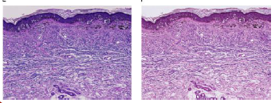
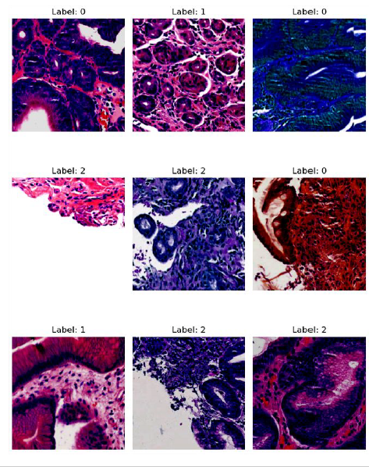
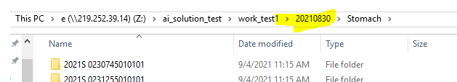
슬라이드 성능 변동 대응_요약
현재 대다수의 연구에서 scanner 변동성의 원인으로 색상 변수를 언급
현재 예상 가능한 핵심 변수
이미지 전체의 크기
이미지 색상 변동성
실험 방법
모델 학습 과정에 color augmentation을 시행
Split the dataset (WSI) into:
Train → Scanner A (old)
Val → Scanner B (new)
Test → Scanner C (new)
모델 학습까지는 완료 (9/10)
다음주 테스트 예정
Work test1,2 데이터 활용
*스캐너별 색상 차이
*색상 augmentation 적용

Slide 11
현미경 시스템
노이즈 필터 및 정상 이미지 통합 테스트

Slide 12
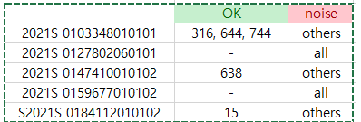
노이즈 필터 테스트
모델 선택
대표 이미지 수집 :
모델이 유효 이미지로 분류 했으나, 노이즈로 보이는 이미지
모델간 결과의 차이를 보이는 이미지들임
Acceptable 여부 분류 요청: 병변 확인 가능/불가능 여부 확인 요청
분류 결과 정보를 기준으로 모델 선택이 가능함
이슈 이미지
통합 모델에 투입 : 노이즈 이미지는 mal로 분류되는 것을 확인
좀 더 강건한 노이즈 필터의 필요성이 확인되어, 해당 분류 요청

Slide 13
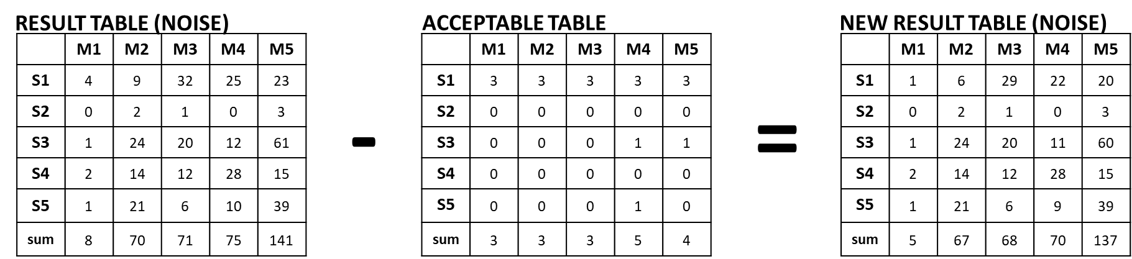
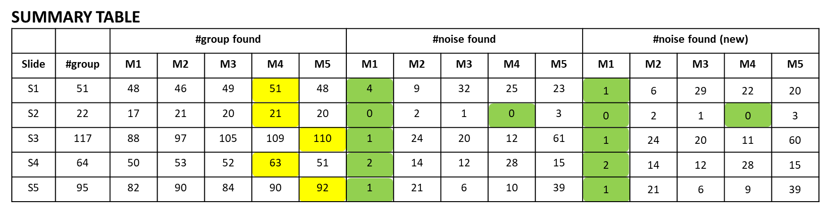
노이즈 모델 선정
*가장 다양한 그룹을 포함하면서, 노이즈 이미지 오류가 적은 모델을 선정 => M4의 threshold 값 최적화 계획
Highest number of group found: M4 > M5 > M2 > M3 > M1
Least number of noise found: M1 > M4 > M3 > M2 > M5

Slide 14
현미경 시스템
segmentation

Slide 15
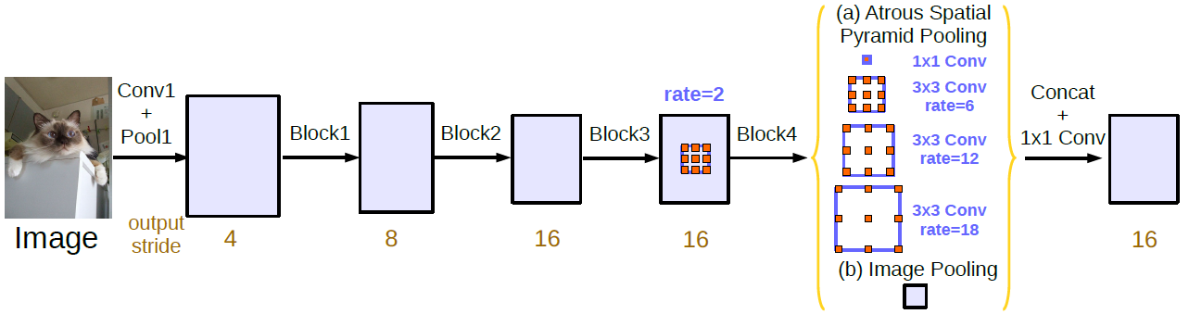
Segmentation (지난주 슬라이드)
deeplabv3 모델 학습 (완료)
이전보다 긍정적인 결과 확인.
학습이 진행되며, 정확도 개선 확인
Deeplabv3, mask r-cnn 모델 학습 과정 간결화 (1차 완료)
기존 코드의 전처리 코드 수정을 통해, 학습 시간 단축
Mask r-cnn 모델 학습 (1차 완료) (-제외)
Deeplab과 동일하게 중간 오류 없이 학습이 진행 되었으나, prediction을 생성하지 못함

Slide 16


정상 이미지 segment 모델 테스트
Detection 경향성
통합 모델과 동일한 이슈
대부분의 이미지에서 작은 병변이라도 detecting 하는 경향을 보임
2021S 0302280010101
95, 100, 107, 122, 222, 294, 370, 417, 447, 486
2021S 0302545010101
26, 55, 60, 108, 133, 171, 207, 222, 238
2021S 0302552010101 (거친 조직*)
8, 19, 52, 75, 152, 197, 260
2021S 0302555010101
16, 27, 52, 70, 117, 139, 158, 203
2021S 0302555030101
20, 42, 82, 106, 157, 174, 197, 208, 252, 274
2021S 0302556010101
18, 53, 69, 154, 176, 192
2021S 0302576010101
14, 36, 72, 106, 154, 189, 203, 212, 237
2021S 0302582020101
10, 38, 85, 109, 121, 141, 216, 241
2021S 0302584010101
36, 62, 91, 120, 141, 164, 208, 219
2021S 0302587020101
9, 47, 81, 109, 155, 276, 313, 341, 383

Slide 17
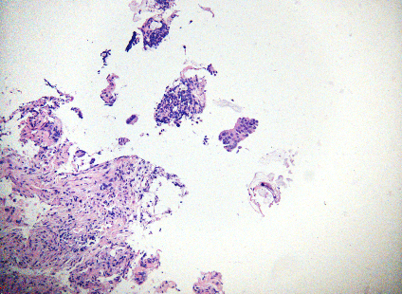

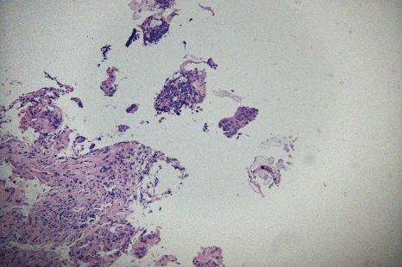

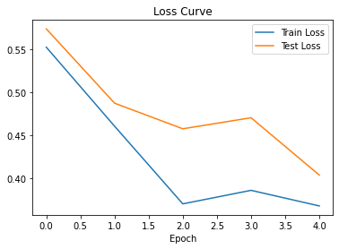


Segment 모델 테스트
최근 모델을 pre-trained 모델로 사용하여 추가 데이터 가학습
모델 인수 인계 및 코드 수정 중
5차 데이터 추가 학습과 loss 변화
Detection 예시
Prediction
GT

Slide 18
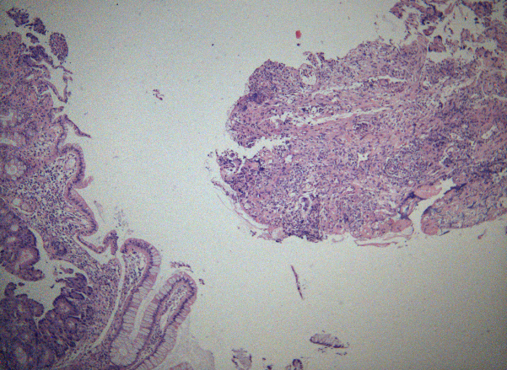


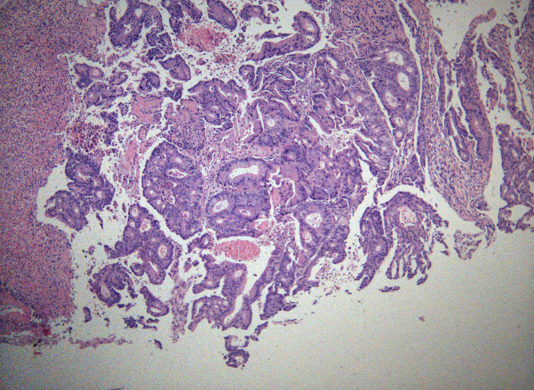


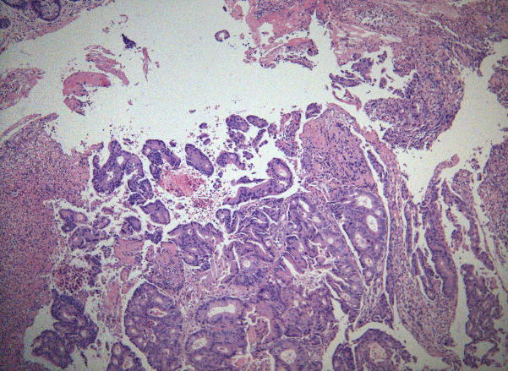


Segment 모델 테스트
최근 모델을 pre-trained 모델로 사용하여 추가 데이터 가학습

Slide 19
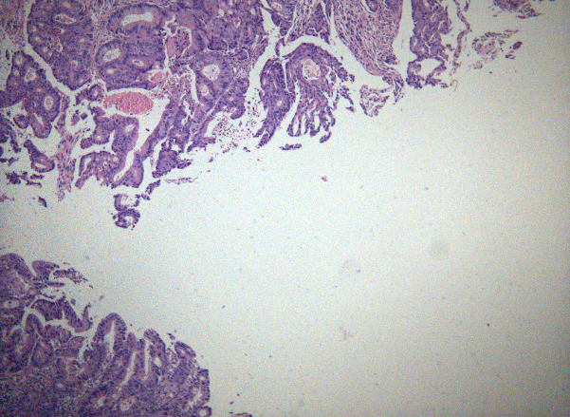


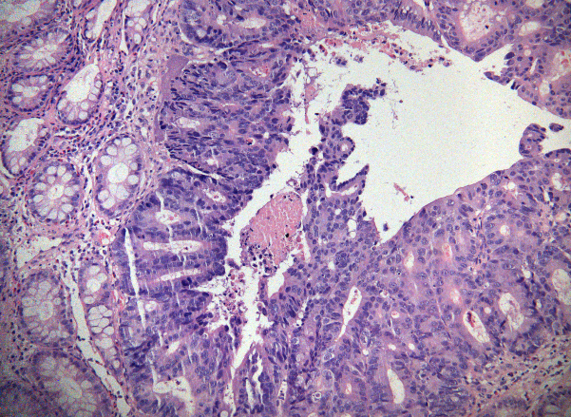
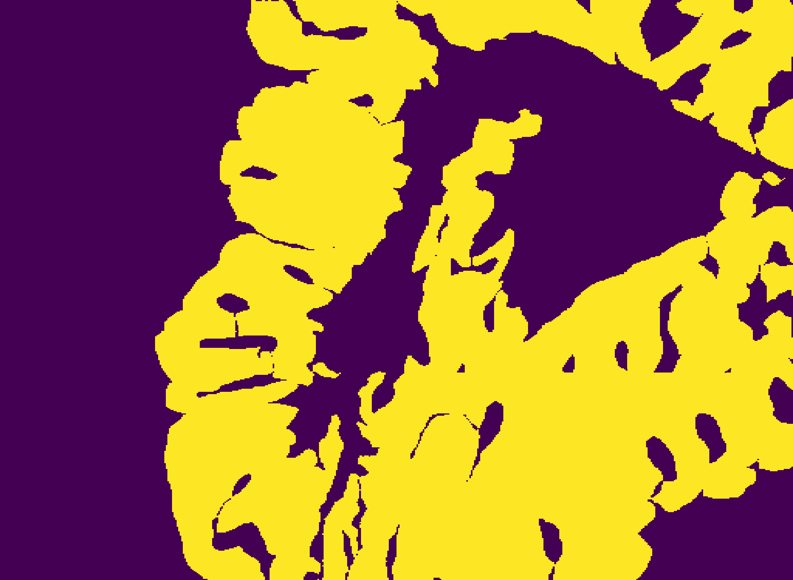

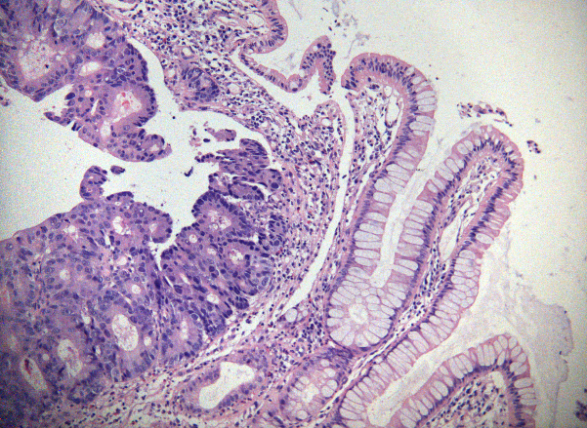


Segment 모델 테스트
최근 모델을 pre-trained 모델로 사용하여 추가 데이터 가학습

Slide 20
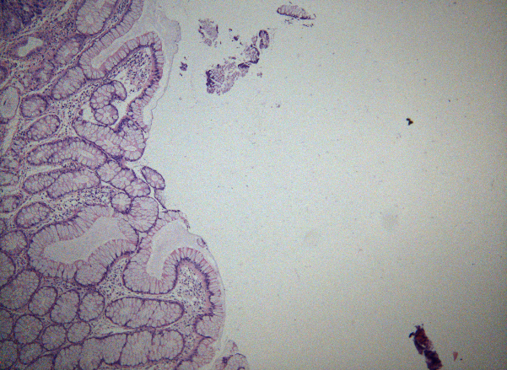


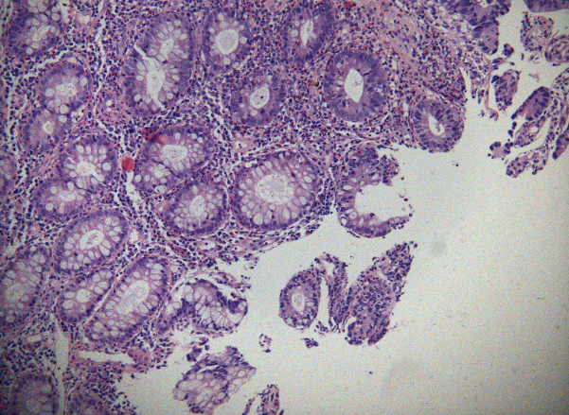


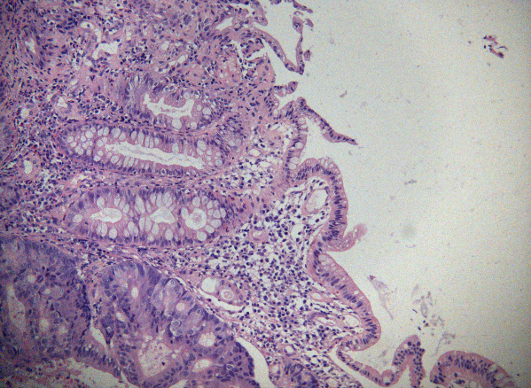


Segment 모델 테스트
최근 모델을 pre-trained 모델로 사용하여 추가 데이터 가학습

